Slide 1
Lernende Agenten mit Robocode
Semesterabschluss-Präsentation 29.06.2015

Slide 2
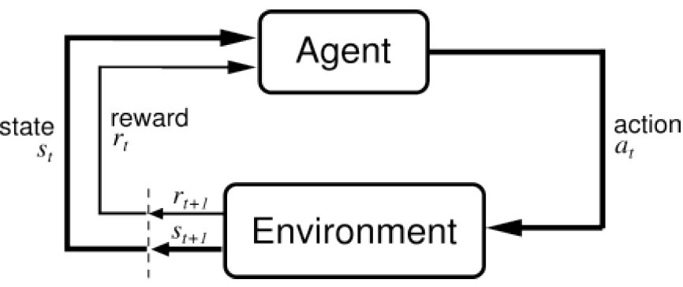
Reinforcement Learning - RL
Lernender Agent interagiert mit einer Umwelt
Agent probiert Aktionen aus
Erhält „Feedback“ von seiner Umwelt
Neuer Zustand
Belohnung

Slide 3
Voraussetzungen für RL
Alle relevanten Informationen müssen im aktuellen Zustand enthalten sein (Markov-Eigenschaft)
Agent benötigt eine Strategie um einem Zustand eine Aktion zuzuordnen
Es werden keine „Lösungen“ für richtiges Verhalten vorgegeben
Agent möchte seine Belohnungen maximieren

Slide 4
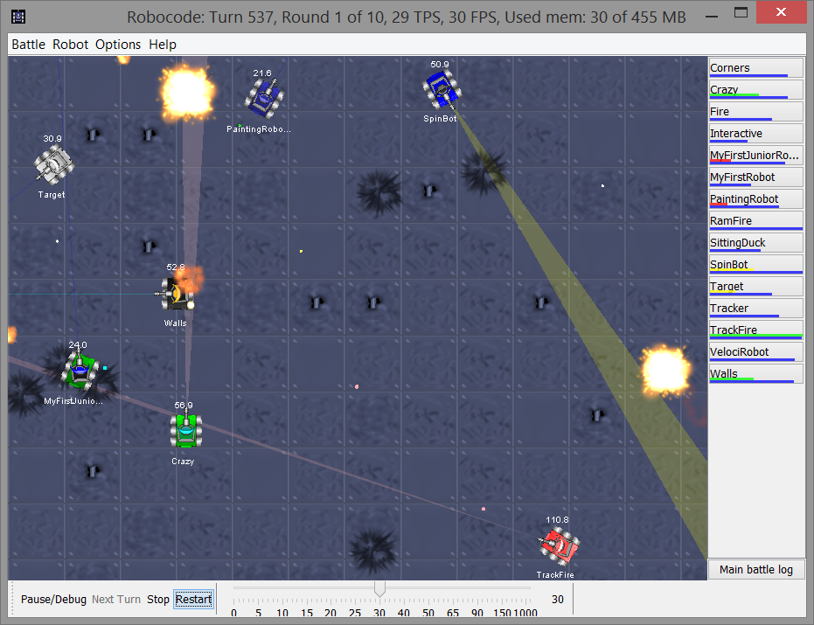
Robocode – Programmierplattform

Slide 5
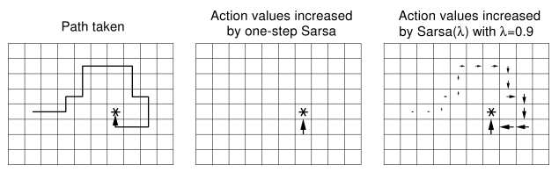
Implementierung
Modellierung des Zutands- und Aktionsraums
Problematik: klein halten (sinnvolle Abstraktion)
Lern-Algorithmus: SARSA Lambda
Hohe Lerngeschwindigkeit
Am weitesten verbreitete Lernverfahren in RL

Slide 6
Ansatz und 1. Modellierung
1 Agent der den kompletten Panzer steuert
3 Kritische Aspekte fürs Gewinnen
Fahren, Schießen, Ausweichen
9 relevante Spielfeld-Bereiche
Nähe zu den Rändern
8 Fahrtrichtungs-Aktionen
Negative Belohnung für Wandkontakt
72
State-Action Paare

Slide 7
Video

Slide 8
Finale Modellierung
Zustände
9 Spielfeld-Bereiche
Position des Gegners (8 Himmelsrichtung)
Fahrtrichtung des Gegners (8 Himmelsrichtung)
Distanz zum Gegner (3 Zonen)
Aktionen
Fahren (8 Himmelsrichtung)
Zielen (5 Offsets)
57600
State-Action Paare

Slide 9
Video

Slide 10
Team Oli&Viktor: Probleme
Zu hohe Komplexität der Umwelten
Falsch implementierter Algorithmus
Belohnung richtig einstellen

Slide 11
Team Oli&Viktor: Umwelt
Reduktion der "MoveEnvironment"
Vorher:
90.000 Zustände * 9 Aktionen = 810.000 Q-Werte
Jetzt:
1280 Zustände * 9 Aktionen = 11.520 Q-Werte
Reduktion um mehr als 98%

Slide 12
Team Oli&Viktor: Umwelt
Reduktion der "AttackEnvironment"
Vorher:
899 Zustände * 109 Aktionen = 97.991 Q-Werte
Jetzt:
120 Zustände * 63 Aktionen = 7.560 Q-Werte
Reduktion um mehr als 92%

Slide 13
Team Oli&Viktor: Lernen
Anfangs Algorithmus falsch verstanden
Richtiger SARSA-Lambda Algorithmus:
Sehr unübersichtlich → schwierigere Fehlersuche
Anfangs unendlich hohe Werte
Einige Aktionen, wie z.B. gegen die Wand fahren nicht richtig gelernt

Slide 14
Team Oli&Viktor: Lernen
Position des Gegners verbessert Strategie
Bereits nach wenigen Hundert Runden ist eine
Strategie erkennbar
Sehr gut zu sehen gegen "RamFire"

